Slide 1
NeuroHouse
Климат умного дома
Smart thermostat
Автор проекта: Медведев Дмитрий Сергеевич
Команда «twister radiator»: Игнатов Андрей Дмитриевич, Медведев Дмитрий Сергеевич, Рыжов Дмитрий Геннадьевич

Slide 2
Команда “Twister Radiator”
Медведев Дмитрий Сергеевич – Университет ИТМО, Санкт-Петербург
Игнатов Андрей Дмитриевич – МГУ им. М. В. Ломоносова, Москва
Рыжов Дмитрий Геннадьевич – ТулГУ, Тула

Slide 3
Техническое задание (название)
Тематический трек «Умный дом»
Кейс: «Нейронная сеть “Умного дома”»
Климат умного дома
(Smart Thermostat)

Slide 4
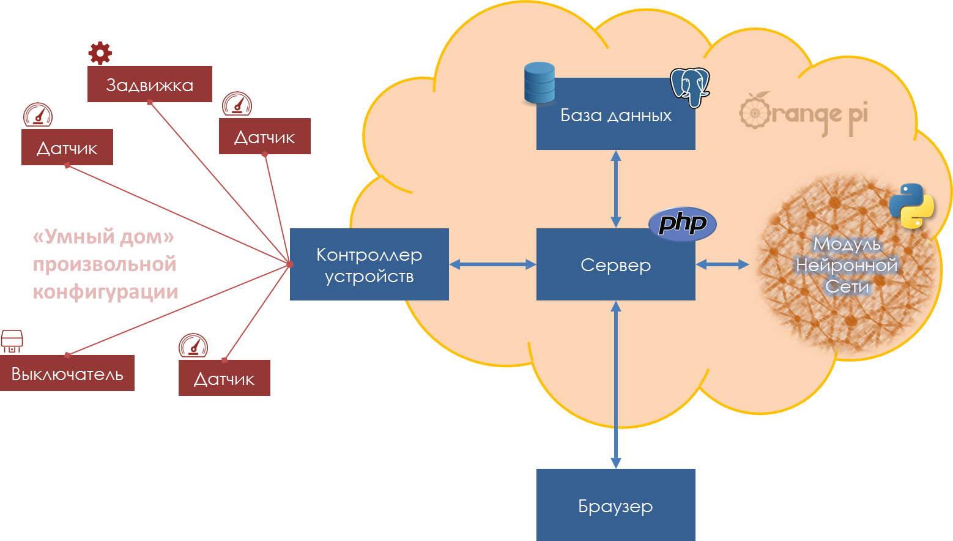
Основная концепция проекта

Slide 5
Особенности концепции
Гибкость – систему можно подстроить под Умный Дом с любой конфигурацией комнат и датчиков.
Переносимость – система работает на популярных платформах и может быть развёрнута на любом домашнем сервере под управлением *NIX-подобной системы.
Простота использования – для доступа к инструментам системы нужен только браузер.

Slide 6
Состав Модуля Нейронной Сети
Модуль НС
Основная Нейронная Сеть для режима «Комфорт»
Дополнительная Нейронная Сеть для режима «Эконом»
Оптимизирующий алгоритм для режима «Эконом»

Slide 7
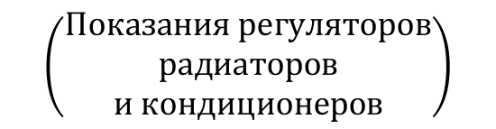
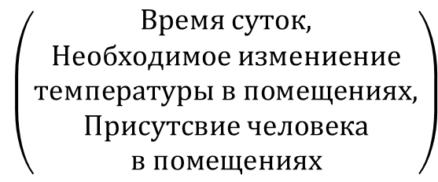
Режим «Комфорт»
Режим поддерживается Нейронной Сетью, которая находит зависимость между температурами и показаниями регуляторов.
$$\left(\begin{matrix}Время суток, \\ \begin{aligned}Необходимое измениение \\ температуры в помещениях,\end{aligned} \\ \begin{aligned}Присутсвие человека \\ в помещениях\end{aligned}\end{matrix}\right)$$
Нейронная Сеть «Комфорт»
$$\left(\begin{aligned}Показания регуляторов \\ радиаторов \\ и кондиционеров\end{aligned}\right)$$

Slide 8

Режим «Комфорт»
Система отслеживает необходимость изменения температуры для ее соответствия поставленным требованиям, и, в случае необходимости, корректирует показания регуляторов.
$$T\left(t+∆t\right)−T\left(t\right)>ε?$$
Да
Корректировка регуляторов относительно разницы температур

Slide 9
Режим «Эконом»

Slide 10
Логическая схема проекта

Slide 11





Платформы разработки проекта
Операционная система – Ubuntu 16.04 LTS
Веб-сервер – Apache 2.4 (+ PHP 7.0)
База данных – PostgreSQL 9.5
Платформа Модуля НС – Python 2.7

Slide 12
Техническая реализация/поддержка устройств
Управляющая часть (НС, веб-сервер, СУБД) расположена на одноплатном компьютере – Orange Pi PC. Это позволяет реализовать ПО с расчетом на экономию ресурсов.
В качестве измерительных и управляющих (физически) элементов используются следующие устройства Arduino:
DHT или BMP/BME – датчики температуры;
PIR - датчики движения;
Двигатели, motor shield – управление задвижками;
ESP8266 – wi-fi контроллер для передачи и первоначальной обработки данных.

Slide 13
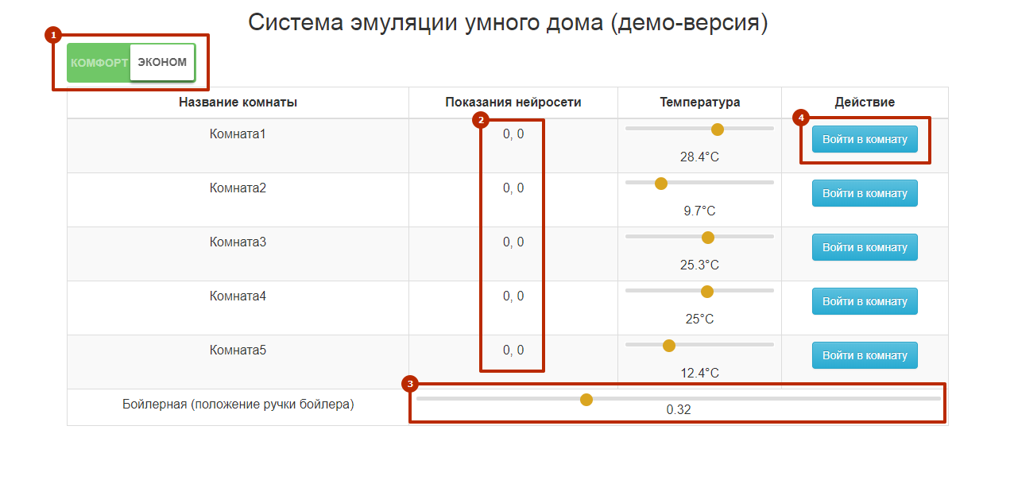
Внешний вид продукта (web)
1 – переключение режимов работы;
2 – параметры регуляции климата (выход нейронной сети);
3 – регулятор нагрева воды;
4 – эмуляция датчиков движения.

